Slide 1
コロナ禍とメンタルヘルス
一般社団法人 キャリアブリッジ 社内研修会
田中精神科医オフィス
田中 千足
2020年12月9日

Slide 2
ストレスってなに？
外からのいろいろな刺激に私たちの体は曝されています
暑いとき､寒いとき､走るとき､入学試験のとき､人前で喋るとき､上司から叱られたとき
私たちの体にはいつも体を一定の状態に保つ働きがあります（ホメオスタシス）
外からの刺激のため一定の状態に保つには無理をしないといけない状態をストレス状態といいます

Slide 3
こころと脳
ストレス
治療
カウンセリング・精神療法
心理的
こころ
社会的
環境調整
脳
生物学的
薬物療法

Slide 4
ストレスを作り出すものは?
配偶者の死､離婚、結婚
退職､倒産､失業、過労､仕事上のミス､昇進､配置転換
こどもの結婚､病気､近所付き合い
こどもの受験､PTA活動､こども会の役
嫁・姑の関係､親の介護
災害､事故
Notes:
病気、病気予防、もちろん新型コロナ、多くは負荷がかかることによるストレス

Slide 5
ストレスを作り出すものは? ２
高齢者の場合
こどもの独立､配偶者の病気・死､近親者の病気・死
退職､経済的不安
役割喪失､生きがい喪失
地域の人との関係
老々介護
8050問題
Notes:
高齢者の場合は喪失体験がストレスになる、下２つは過負荷がストレス

Slide 6
ストレスで何が起こっているの?
胃が痛い
頭が痛い
胸がどきどきする
体の症状
ストレス源
精神症状
憂うつ・不安
眠れない
心の症状
行動障害
過食
虐待

Slide 7
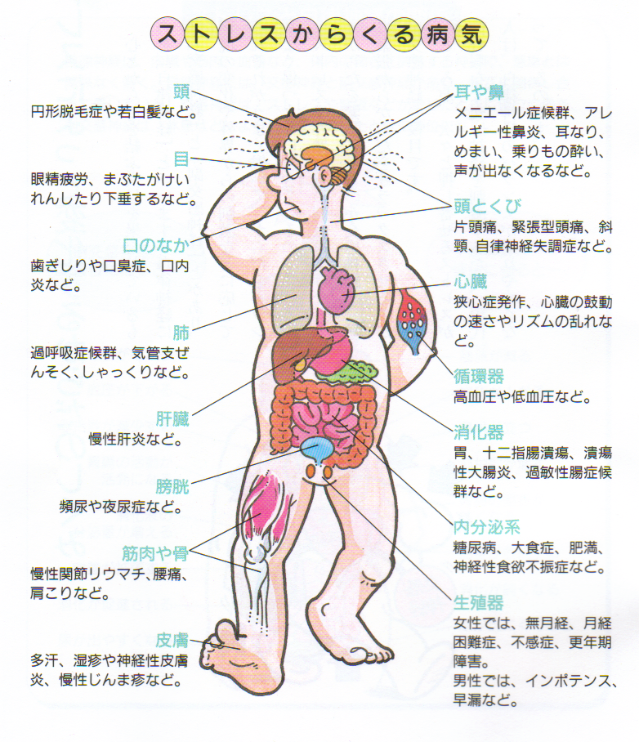
Notes:
ストレスだけが原因という意味ではない。発症要因の一つで、場合によっては大きな要因。ストレスがなくなれば今の病状も完全にとれるわけではない。

Slide 8
ストレスで何が起こっているの?
からだでは
自律神経系：交感神経､副交感神経､知覚神経：自律神経系の乱れ
筋肉系：過剰緊張
内分泌系
免疫系：免疫力の変化
Notes:
ストレス反応は外からの刺激、外敵に対する適応反応。適応限界を超えてのストレスにより、過剰適応状態、適応破綻疲弊状態になる

Slide 9
ストレスで何が起こっているの?
こころでは
不安・イライラ
不眠
憂うつ感
集中力の低下
知覚過敏
Notes:
否定的精神症状、防衛的精神症状、打ち負かされた精神症状

Slide 10
ストレスからくる病気１
筋肉系
筋緊張性頭痛：頭におわんをかぶったような締め付けられるような頭痛
肩こり
むち打ち症
書痙：特に人前で字を書くときに､ペンを持つ手が震えてなかなか字が書けない
腰痛
Notes:
原因不明の腰痛は85％。サインバルタがよく処方される。下行性疼痛抑制神経系。

Slide 11
ストレスからくる病気２
自律神経系
胃・十二指腸潰瘍、急性胃粘膜病変､過敏性腸症候群､心因性嘔吐症
気管支喘息
高血圧､狭心症､心筋梗塞
神経性頻尿
耳鳴・めまい
Notes:
めまいは三半規管の過敏性、耳鳴りは内的音源遮断の不備

Slide 12
ストレスからくる病気3
内分泌系・免疫系
月経周期の乱れ
糖尿病
甲状腺機能亢進症
アトピ－性皮膚炎
Notes:
早朝の血糖値は前夜の食事量よりもかかっているストレス量に関係する。ストレスはインスリンを減少させ、ステロイド、グルカゴンなど血糖を上げるホルモンを増やす。コロナによる肺炎、血管障害も過剰な免疫反応

Slide 13
ストレスからくる病気４
こころの病気
うつ状態：憂うつ､元気が出ない､面白くない､淋しい､集中力がない､くよくよとよくないことばかり考える､食欲がない､眠れない､動悸がする､息苦しい､肩こり､頭痛
不安性障害：パニック発作､予期不安
Notes:
パニック発作は自律神経系の嵐

Slide 14
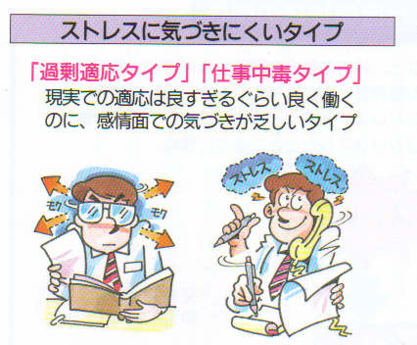
Notes:
ストレスからくる病気にかかりやすい人の類型化。仕事中毒タイプは、仕事こそわが命で、パーソナリティ機能特にに対人面が低下している

Slide 15
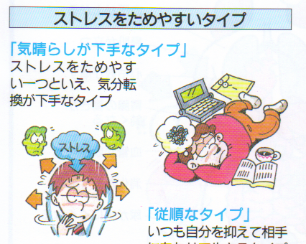

Slide 16
ストレスからくる病気に
ならないためには
ストレスがかかりすぎであることに気付き
ストレスを減らす工夫をし
ストレスをかわすことに心がけ
たまったストレスをうまく発散させてしまう

Slide 17
コロナうつ
新型コロナの病気としての恐怖・不安
  未知の感染症：スペイン風邪、ペストを引用される
  予測できない予後、致死率も高く後遺症もある
  感染経路未解明、感染したり感染させたり
日常生活・就業・就学・人間関係の激変
  三密、マスク、手洗い、ソーシャルディスタンス、テレワーク、不要不急の移動禁止
  従来のコミュニケーション方法が破壊される
  厳しい活動制限
  コロナに対する恐怖・不安が身近な人の間で温度差があるため、共感しあえない
余暇活動の厳しい制限
Notes:
海外での悲惨な様子の報道、有名人のコロナ死

Slide 18
コロナうつ 2
コロナにかかることは自己責任ではすまず、家族、周囲、社会に対して加害者になるという風潮
この風潮を市民すべてが守らねばならぬ規範だと考えてしまう人は、自己規制を強め、不安が増大する。
規範を守らない人には不安が怒りにかわり攻撃する。
過剰な同調圧力が新たなストレス源となり、不安・うつを増大させる

Slide 19
コロナうつ 3
コロナの長期化、第２波、第3波という揺戻し
  見通しがつかない
  一度楽になると再度の苦しみはより大きい
  有利不利、貧富の差が拡大する
パーソナリティー機能の低下圧力の増大
  「自分のやっていること考え方はこれでいい」と思いにくくなる
  自分がこれからどうすればいいか自信がなくなる
  他者の行動・思考が理解できにくくなる
  他者や世間に対して親密・思いやりを持ちにくくなる
Notes:
有利不利は初期のうちは顕在化しない。誰もが行動制限をするから。水面下では弱い立場の人ほど社会的経済的に追い詰められていく。ついには絶望的になるほど。

Slide 20
コロナうつ 4
強いストレスからいろいろな身体症状、不安、不眠が起こる
この時心身のエネルギーは減少している
  気力がわかない
  気が晴れなくて、些細なことが気になるようになる
  自分の考えが進みにくい、ほかのことが気になってしまう、集中力がない、物忘れをする、判断力がない
行動がスムーズにいかず、どうなったのかと焦り、不安になり、少し情けなくなる
心身のエネルギーはさらに減少する悪循環

Slide 21
心の動きの3要素
思考
感情
意欲
Notes:
すべての軸でマイナス方向に。さらにどの軸の低下は他の軸の低下を招く悪循環。

Slide 22
うつ病
抑うつ気分，
興味と喜びの喪失，
易疲労感
集中力と注意力の減退
自己評価と自信の低下
罪責感と無価値感
将来に対する悲観的見方
自殺の観念や行為
睡眠障害
食欲不振
Notes:
易疲労感でやる気が出ない、動かないといけないが動けない。集中力の低下、注意力の減退は判断力の低下、処理能力の低下に通じ、自身の低下になる。１日中５つ以上が当てはまり、２週間続くとうつ病といえる。

Slide 23
コロナ禍の日本社会
異質性の排除・差別
  コロナ患者・濃厚接触者・その家族
  予防に無頓着な人、マスクを着けていない人
  コロナに限らずルール・マナーを守らない人
  自分と違う価値観を持つ人
多様性の否定
  自粛警察・同調圧力・コロナ脳・炎上
  圧倒的多数の力で一市民を追い込む
  善良な市民が休養・休業に追い込まれる
Notes:
休業に追い込む張り紙、パチンコ業者を袋叩き

Slide 24
新しい行動様式の怖さ
ソーシャルディスタンスを保ったコミュニケーションでは本来のパーソナルディスタンスでのコミュニケーションの1割か2割になる
密にならないと伝えられないコミュニケーションも多い
マスク着用により容貌・表情が読み取れない
仕事・作業をする上で不可欠だったコミュニケーションが取れない
リラックスするための行動が制限され、禁止される

Slide 25
コロナ禍と自殺 Bloombergより
国内の自殺者が前年比３カ月連続増、女性と子供で顕著－コロナ影響か
  警察庁の統計によると、全国の自殺者数は９月に1805人と前年同月比8.6％増となり、７月から３カ月連続で増えた。政府の緊急事態宣言の下、外出自粛が広がった４ー６月は全国で約13％減少していた。
  ７－９月を通じて男性がほぼ前年並みだったのに対し、女性の自殺者の増加率は７月16％増、８月40％増、９月28％増と著しく多かった。厚生労働省のデータによると、小学生から高校生までの８月の自殺者数は59人と前年の28人から倍増し、自ら命を絶つ子供が増えていることも浮き彫りとなった。

Slide 26
コロナの死者よりも多い自殺者数
日本の「メンタルヘルス・パンデミック」
と海外メディアが驚愕。
新型コロナウイルス感染症そのものよりも、はるかに多くの日本人が自殺によって亡くなっている。これはパンデミックの経済、社会的影響が絡んでいると思われる。全国の死者が2000人以下と、日本はコロナの流行に対して他国よりうまく対応した一方、警察庁の仮統計によれば10月だけで自殺者数は2153にも昇っている。これで上昇するのは4か月連続だ。

Slide 27
自殺者年度別月次推移 警察庁ホームページより
2020年 | 1月 | 2月 | 3月 | 4月 | 5月 | 6月 | 7月 | 8月 | 9月 | 10月 | 11月 | 12月 | 年間
合計 | 1,680 | 1,453 | 1,749 | 1,502 | 1,581 | 1,570 | 1,851 | 1,910 | 1,849 | 2,158 |  |  | 17,303
男性 | 1,185 | 1,026 | 1,243 | 1,060 | 1,088 | 1,061 | 1,189 | 1,241 | 1,201 | 1,306 |  |  | 11,600
女性 | 495 | 427 | 506 | 442 | 493 | 509 | 662 | 669 | 648 | 852 |  |  | 5,703
2019年 | 1月 | 2月 | 3月 | 4月 | 5月 | 6月 | 7月 | 8月 | 9月 | 10月 | 11月 | 12月 | 年間
合計 | 1,684 | 1,615 | 1,856 | 1,814 | 1,853 | 1,640 | 1,793 | 1,603 | 1,662 | 1,539 | 1,616 | 1,494 | 20,169
男性 | 1,176 | 1,122 | 1,324 | 1,289 | 1,298 | 1,145 | 1,230 | 1,139 | 1,161 | 1,073 | 1,086 | 1,035 | 14,078
女性 | 508 | 493 | 532 | 525 | 555 | 495 | 563 | 464 | 501 | 466 | 530 | 459 | 6,091
2018年 | 1月 | 2月 | 3月 | 4月 | 5月 | 6月 | 7月 | 8月 | 9月 | 10月 | 11月 | 12月 | 年間
合計 | 1,641 | 1,599 | 2,005 | 1,825 | 1,863 | 1,740 | 1,725 | 1,708 | 1,728 | 1,793 | 1,623 | 1,590 | 20,840
男性
女性
2017年 | 1月 | 2月 | 3月 | 4月 | 5月 | 6月 | 7月 | 8月 | 9月 | 10月 | 11月 | 12月 | 年間
合計 | 1,815 | 1,646 | 1,915 | 1,940 | 2,024 | 1,869 | 1,837 | 1,852 | 1,821 | 1,642 | 1,565 | 1,395 | 21,321
男性
女性
2016年 | 1月 | 2月 | 3月 | 4月 | 5月 | 6月 | 7月 | 8月 | 9月 | 10月 | 11月 | 12月 | 年間
合計 | 1,851 | 1,729 | 2,113 | 1,880 | 2,065 | 1,862 | 1,862 | 1,701 | 1,765 | 1,820 | 1,683 | 1,566 | 21,897
男性
女性
Notes:
増加、３月、４月、５月は男女とも減少、６月より女性が急増、１０月から激増。ずっと年度自殺者数は減少してきたが。

Slide 29
Notes:
増加率のグラフ

Slide 30
コロナ禍を克服するために
SARS-CoV-2（新型コロナウィルス感染症）の感染率、重症化率、死亡率、感染疫学研究、重症化メカニズム、治療法、ワクチン開発
上記のために国は予算投入、医療従事者も医療・研究をシフト、克服後、シフトにより払った損失を補填する。
死亡率、重症化率が減ってきたなら、「新しい生活様式」を試行錯誤で良いコミュニケーションを増やすよう変えていく
多様性が当たり前の再確認

Slide 31
ストレスを解消するには?
ストレスを解消するのに有効な方法は何でしょう。
これだというのがあるのでしょうか?
実はあるのです。
それは・・・・・・・・

Slide 32
童心に返ること
こどもっぽくなること
健康な退行(赤ちゃん帰り)をすることです

Slide 33
ゆっくりお風呂とぐっすり睡眠
裸になり眠りにつくことは赤ちゃんに戻ること

Slide 34
いろいろなことに興味を持ち趣味を持つ
好奇心が強く
創造性に富み
活発で
天真爛漫になり
失敗を恐れず
頭とからだをともに動かす
これはみんな童心に戻ること

Slide 35
静かな時間を持つ
静かに音楽を聞く
ゆっくりと自分だけの時間を持つ

Slide 36
大人であろうとしすぎない
不安ははっきり口にする
誰でも愚痴は言いたくなる
物分りよすぎることはない

Slide 37
ストレスと上手につきあうには？
真面目になり過ぎない
リラックスできる場・時間を持つ
気晴らしをする
相談（ぐちをこぼす）相手を持つ
適量のストレスは人生を豊かにする

